Slide 1
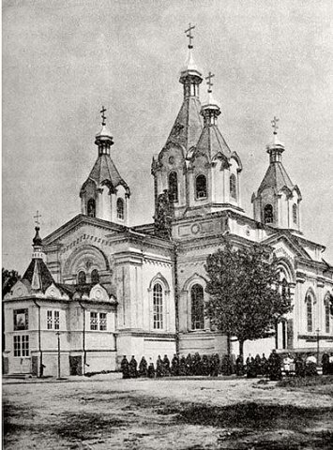
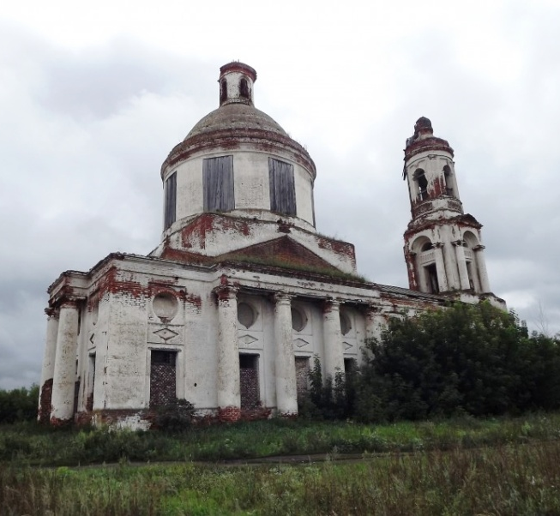
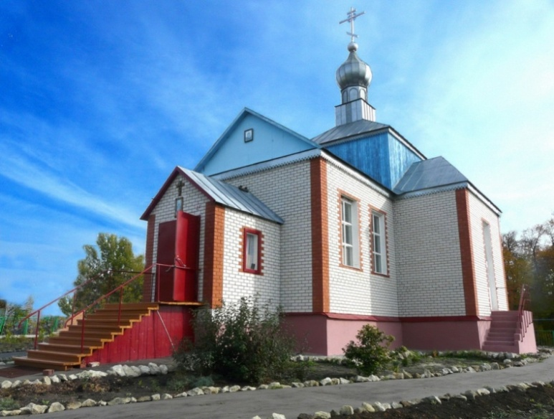
V РАЙОННЫЕ РОЖДЕСТВЕНСКИЕ
ОБРАЗОВАТЕЛЬНЫЕ ЧТЕНИЯ
1917 – 2017 годы: уроки столетия
р.п. УМЁТ
12 января 2017 года
Notes:
Из опыта работы

Slide 2
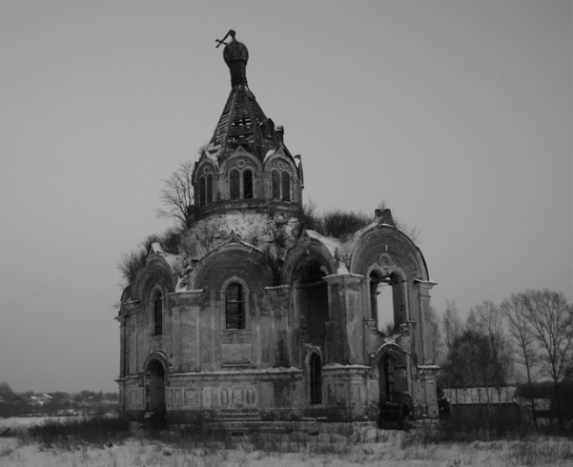
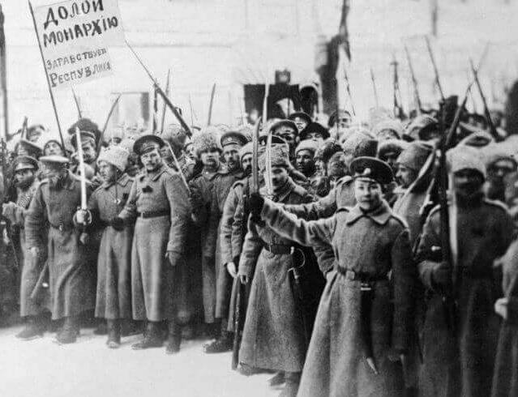
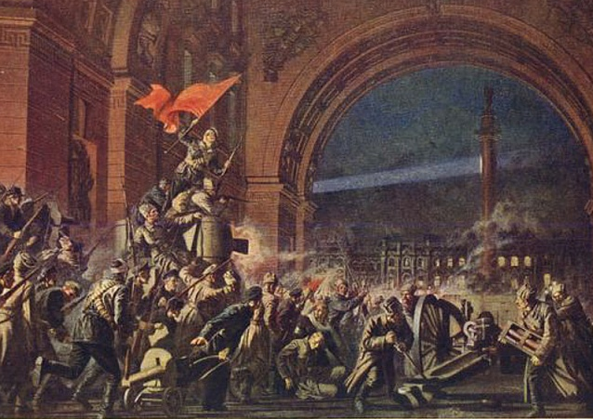
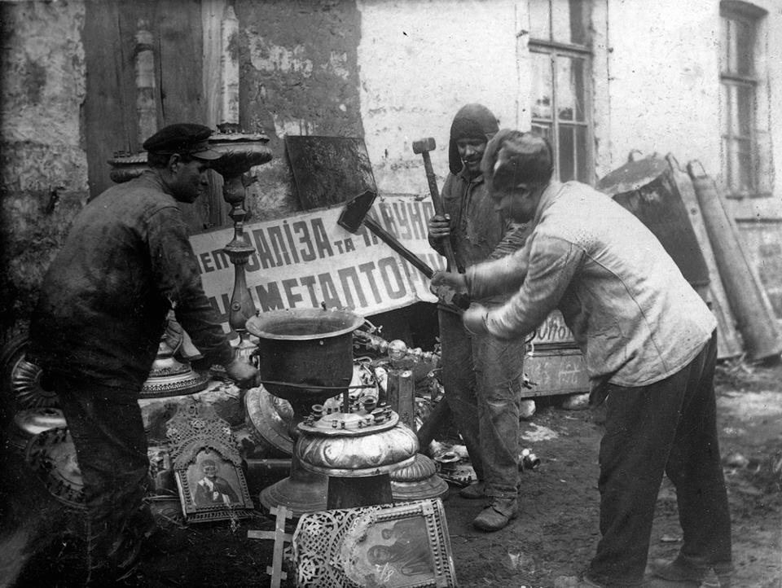
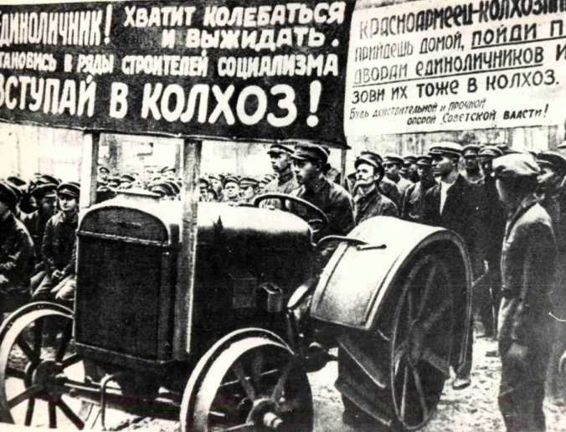
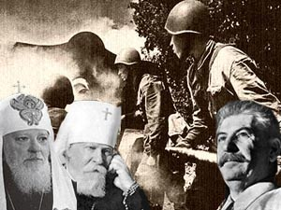

Slide 3
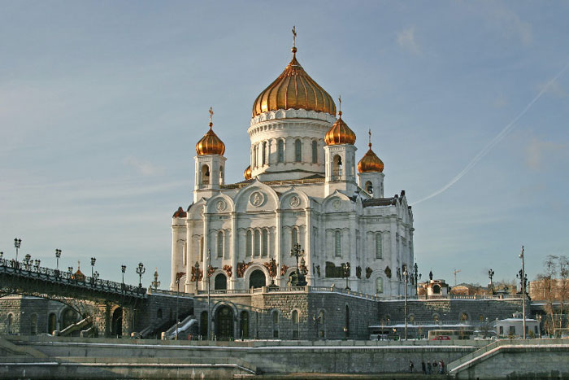
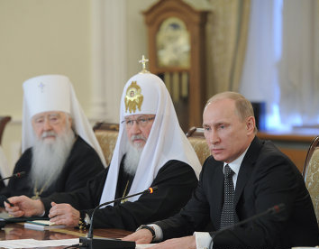

Slide 4
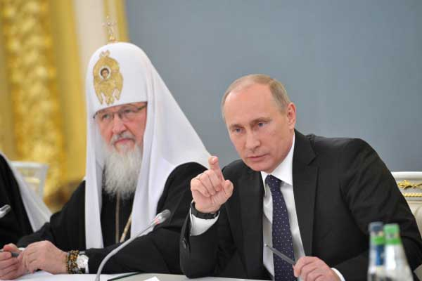
«Уроки исторического
развития России
(1917 – 2017 годы)»
Корабельникова Галина Ивановна, учитель истории и обществознания МБОУ «Умётской СОШ»

Slide 5
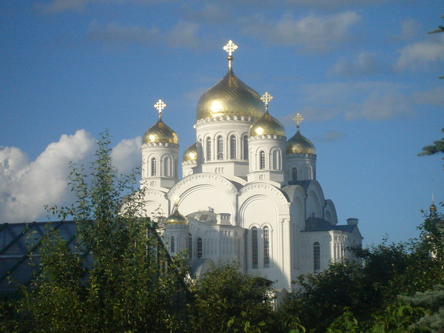
«Особенности служения в Русской Православной церкви в условиях господства атеистической идеологии»
протоиерей Сергий Тишкин, настоятель Умётского Казанского храма

Slide 6
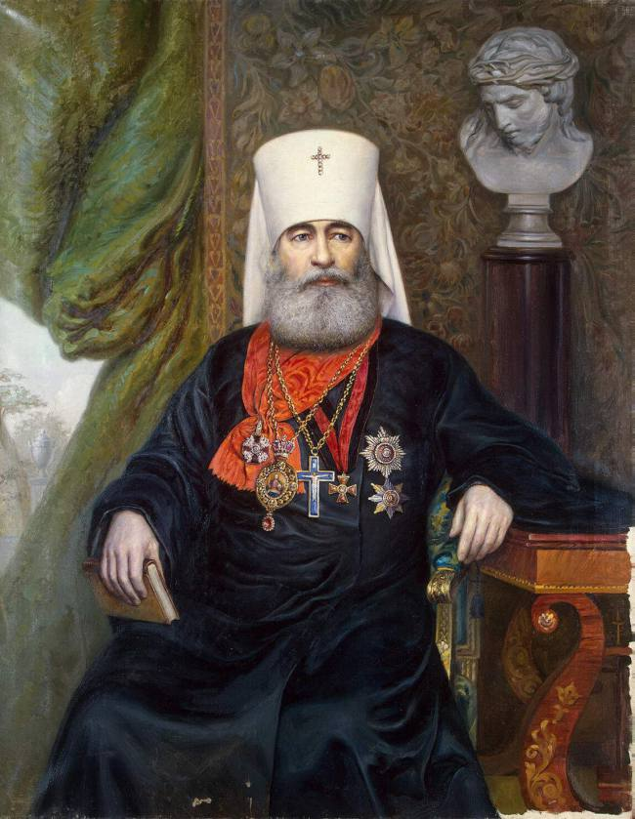
«Исповеднический путь митрополита
Санкт-Петербургского и Ладожского Антония (А.В.Вадковского)»
Варкова Елена Викторовна, учитель истории и обществознания Сулакского филиала МБОУ «Умётской СОШ»

Slide 7
«Нельзя вырвать любовь из сердца моего». Из жизнеописания последнего священнослужителя села Сергиевка
Желудкова Галина Михайловна, заведующая Ольхово-Ильинского филиала МБОУ «Умётской СОШ», учитель истории и обществознания

Slide 8
«Роль родителей в воспитании духовно-нравственной культуры детей»
Шинкина Ольга Вячеславовна, руководитель муниципального Центра по духовно-нравственному воспитанию детей, подростков и молодёжи

Slide 9
V РАЙОННЫЕ РОЖДЕСТВЕНСКИЕ
ОБРАЗОВАТЕЛЬНЫЕ ЧТЕНИЯ
1917 – 2017 годы: уроки столетия
р.п. УМЁТ
12 января 2017 года
Notes:
Из опыта работы

